Slide 1
Chapter 5
第五章
证券经纪与自营业务

Slide 2
第五章 证券经纪与自营业务
投资银行在二级市场中扮演着做市商、经纪商和交易商三重角色。
第一节 证券经纪业务
第二节 自营业务
P114

Slide 3
第一节 证券经纪业务
一、证券经纪业务的含义和特点
二、经纪人制度
三、委托买卖操作程序
四、交易费用
五、网上证券经纪业务

Slide 4
一、证券经纪业务的含义和特点
证券经纪业务是指证券经营机构通过其设立的证券营业部，接受客户委托，按照客户的要求，代理客户买卖证券的业务。
证券经纪业务之所以存在，其重要原因之一是历史传统和现实的条件都不允许绝大部分投资者进入证券交易场所内进行交易。

Slide 5
证券经纪业务的要素：
1、委托人：在证券经纪业务中，委托人是指依国家法律、法规的规定，可以进行证券买卖的自然人或法人。
2、证券经纪商
3、证券交易的对象

Slide 6
证券经纪业务的特点
1、业务对象的广泛性
2、经纪业务的中介性
3、客户指令的权威性
4、客户资料的保密性

Slide 7
二、证券经纪商
（一）证券交易所
1．证券交易所会员资格
证券交易所会员是指经国家有关部门批准设立、具有法人资格、依法可从事证券交易及相关业务且取得上海、深圳证券交易所会员资格的境内证券交易机构。
资料：
《上海证券交易所会员管理规则》：2007年5月1日起实施。
《深圳证券交易所会员管理规则》：2007年5月1日起实施。

Slide 8
2 ．交易席位
交易席位是证券经营机构在证券交易所进行交易的固定位置，其实质还包括了一种交易资格的意义，即取得了交易席位后才能从事实际的证券交易业务。
根据席位的报盘方式，有有形席位和无形席位之分。
通常，证券营业部都拥有独立的交易席位。

Slide 9
（二）证券经纪商与证券经纪人
证券经纪商，指接受客户委托、代理客户买卖并按交易情况依法获取佣金的中间商人。
1999年《证券法》第137条：“在证券交易中，代理客户买卖证券，从事中介业务的证券公司，为具有法人资格的证券经纪人。”因此，在我国，证券经纪人是以法人的形式存在的。
而目前我们所讲的证券经纪人，是指经纪公司的业务代表，近年来也有业务经理、金融顾问、投资顾问等称谓。

Slide 10
证券经纪商的条件
证券经纪商的条件：
（1）经证券监管机构和证券交易所审查同意经营证券经纪业务。
（2）有充足的资本金（注册资本最低限额为人民币五千万元）。
（3）有固定的经营场所和合格的交易设施。
（4）有健全的管理制度和规范的自营业务与经纪业务分业管理的体系。
（5）主要管理人员和业务人员必须具有任职资格和从业资格。

Slide 11
证券经纪商的行为规范
（1）在指定地点设立营业场所从事证券交易。
（2）在接受委托办理经纪业务时，按规定的比例或方式收取业务佣金。
（3）未经客户委托，不得代客户买卖。
（4）代客户买卖应坚持公平交易的原则，禁止任何欺诈不法行为，不得作欺骗性的推销牟利，接受全权委托时不得利用客户的账户作不必要的反复买卖以从中赚取佣金。
（5）不得从事内幕交易活动。

Slide 12
三、委托买卖操作程序
（一）开户
（二）委托
（三）竞价成交
（四）清算、交割与过户

Slide 13
（一）开户
1、开设证券帐户
证券帐户是指证券登记结算机构为投资者设立的，用于准确记载投资者所持有的证券种类、名称、数量及相应权益和变动情况的帐册。
2、开设资金帐户
（1）现金帐户
（2）保证金帐户。客户在购买证券时，证券商将以垫资的形式，向投资人提供一部分融资，并收取垫资的利息。

Slide 14
客户交易结算资金第三方存管制度
客户交易结算资金第三方存管制度，亦称为保证金第三方存管制度或客户保证金独立存管制度，是指证券公司将客户证券交易结算资金交由银行等独立第三方存管。
实施客户证券交易结算资金第三方存管制度的证券公司，将不再接触客户证券交易结算资金，而由存管银行负责投资者交易清算与资金交收。
客户证券交易资金、证券交易买卖、证券交易结算托管三分离是国际上通用的“防火”规则。

Slide 15
《证券法》要求证券公司建立客户交易结算资金第三方存管制度。
《证券法》第139条：证券公司客户的交易结算资金应当存放在商业银行，以每个客户的名义单独立户管理。
《证券法》第159条：证券持有人持有的证券，在上市交易时，应当全部存管在证券登记结算机构。

Slide 16
2004年，监管部门对一批被风险处置的证券公司强制实施第三方存管，这成为此项制度的首次实际应用，此后，该项制度被推广到其他券商。2006年，此项制度得以全面实施。
根据修订的《证券法》规定，并结合证券市场和证券行业的具体情况，证监会要求所有证券公司必须在2007年8月底前实施第三方存管。
南方证券成为首家保证金存管制度改革试点券商——2005年1月24日全部完成。

Slide 17
（二）委托
1、委托价格
（1）市价委托
所谓市价委托，是指投资者要求券商按当前的市场价格买进或卖出股票。
（2）限价委托
限价委托则是指投资者发出买卖股票的指令时，对买卖的价格作出限定，即在买入股票时，限定一个最高价，只允许证券经纪人按其规定的最高价或低于最高价的价格成交；在卖出股票时，则限定一个最低价。

Slide 18
2、委托形式
（1）柜台当面委托
（2）电话委托
（3）磁卡自助委托
（4）网上交易委托

Slide 19
（三）竞价成交
1、竞价原则
竞价原则：价格优先、时间优先。
成交时价格优先的原则为：较高价格买进申报优先于较低价格买进申报，较低价格卖出申报优先于较高价格卖出申报。
成交时时间优先的原则为：买卖方向、价格相同的，先申报者优先于后申报者。先后顺序按交易主机接受申报的时间确定。

Slide 20
2、竞价方式
（1）集合竞价
（2）连续竞价

Slide 21
集合竞价
集合竞价是指对一段时间内所有有效委托进行集中撮合的竞价方式。深、沪两市的集合竞价时间为每个交易日上午9:15－9:25。集合竞价分四步完成：
第一步：确定有效委托。
第二步：选取成交价位。
首先，选取使所有委托产生最大成交量的价位。如有两个以上这样的价位，则依以下规则选取成交价位：
（1）高于选取价格的所有买委托和低于选取价格的所有卖委托能够全部成交。
（2）与选取价格相同的委托的一方必须全部成交。如满足以上条件的价位仍有多个，则选取离昨市价最近的价位。
第三步：集中撮合处理。
第四步：行情揭示。

Slide 22
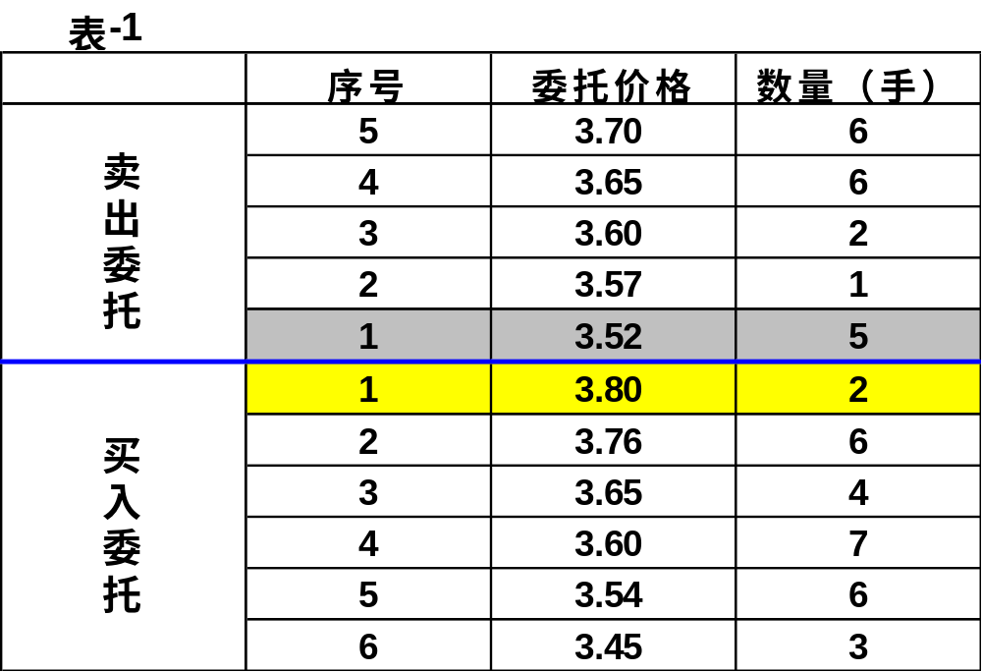

Slide 23
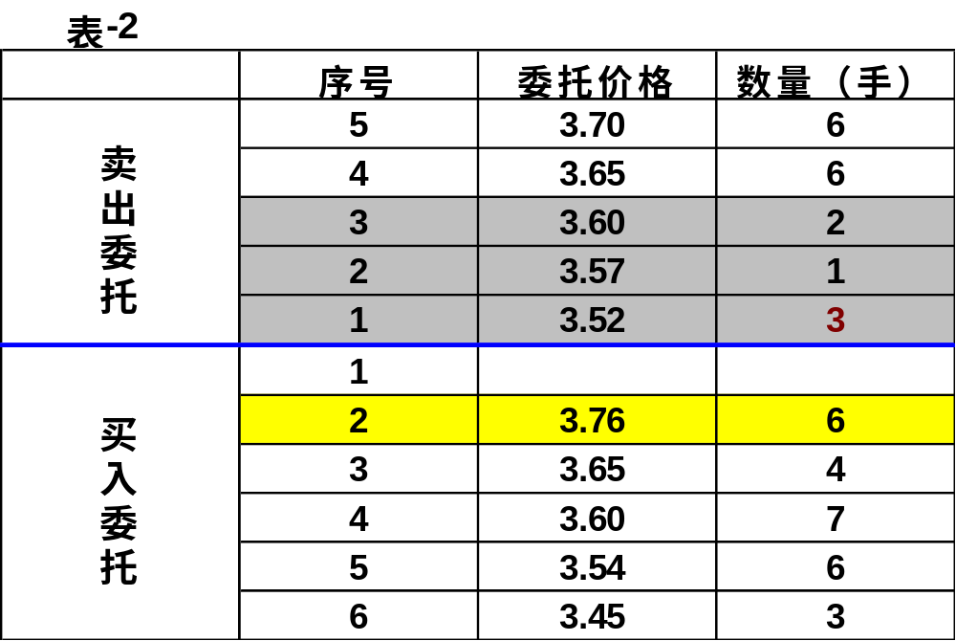

Slide 24
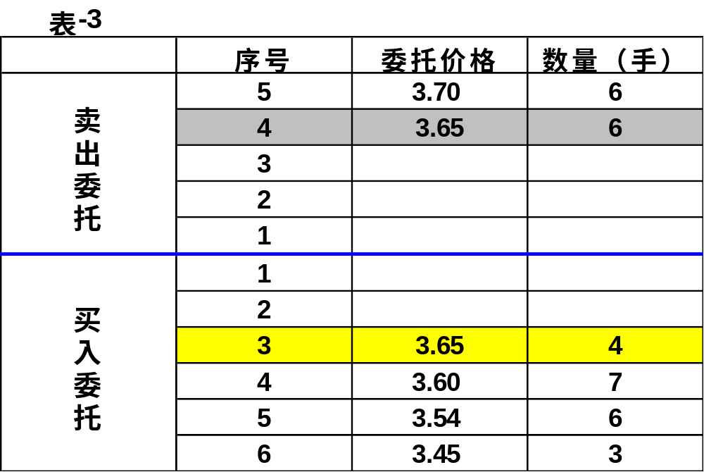

Slide 25
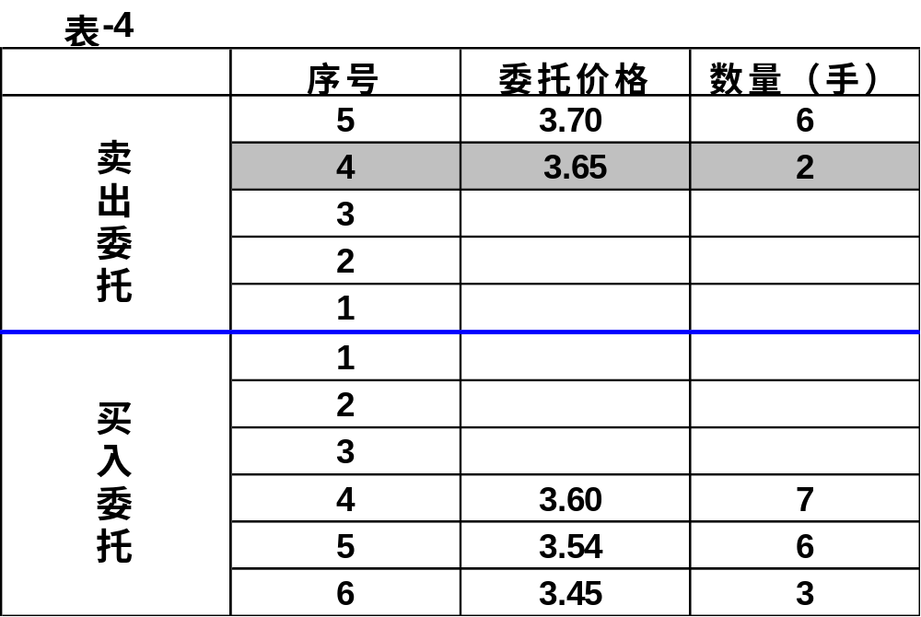
开盘价为3.65元，成交量12手

Slide 26
开盘价：当日该证券第一笔成交价。证券的开盘价通过集合竞价方式产生，不能产生开盘价的，以连续竞价方式产生。
连续竞价是指对买卖申报逐笔连续撮合的竞价方式。
收盘价：证券的收盘价为当日该证券最后一笔交易前一分钟所有交易的成交量加权平均价（含最后一笔交易）。当日无成交的，以前收盘价为当日收盘价。

Slide 27
（四）清算、交割与过户
1、清算。清算是指证券买卖双方在证券交易所进行的证券买卖成交以后，通过证券交易所将各证券商之间的证券买卖的数量和金额分别予以抵消，计算应收应付证券和应收应付金额的一种程序。
2、交割。证券交易中的交割是指证券卖方将卖出证券交付买方，买方将买进证券的价款交付给卖方的行为。
3、过户。证券交易中的过户，是指在记名证券的交易中，成交后办理股东变更登记的手续，即原所有者（证券交易中的卖方）向新所有者（证券文易中的买方）转移有关证券全部权利的记录手续。

Slide 28
过户费
3、过户费
上海证券交易所，A股、基金交易的过户费为1‰，按股数计算，起点为l元，其中0.5‰由证券经营机构交登记公司。B股的过户费为1‰，起点为1元（以美元计价）。
在深圳证券交易所，免收A股、基金的交易过户费；B股的交易过户费为成交金额的0.5‰。

Slide 29
委托费
每笔收取5元。

Slide 30
五、信用经纪
（一）信用经纪业务的含义
信用经纪业务是指投资银行作为经纪商，在代理客户买卖证券时，以客户提供部分资金或有价证券作为担保为前提，为其代垫交易所需资金或有价证券的差额，从而帮助客户完成证券交易的业务行为。
（二）信用经纪的形式
1、融资与买空
2、融券与卖空

Slide 31
（三）信用经纪业务的保证金和营运资本要求
证监会2006年6月30日发布《证券公司融资融券业务试点管理办法》，于2006年8月1日起施行。
2006年8月21日，沪深证券交易所发布施行《融资融券交易试点实施细则》。
融资和融券保证金比例不得低于50%。

Slide 32
六、网上证券经纪业务
《证券公司管理办法》（证监会于2001年12月28日公布，2002年3月1日起施行）第七条规定：
设立专门从事网上证券经纪业务的证券公司，除应当具备第六条规定的条件外，还应当符合以下要求：
（一）证券公司或经营规范、信誉良好的信息技术公司出资不得低于拟设立的网上证券经纪公司注册资本的百分之二十；
（二）有符合中国证监会要求的网络交易硬件设备和软件系统；
（三）有十名以上计算机专业技术人员并能确保硬件设备和软件系统安全、稳定运行；
（四）高级管理人员中至少有一名计算机专业技术人员。

Slide 33
第二节 证券自营业务
一、自营业务的含义与特点
二、自营业务的管理与监督
三、投资银行自营买卖的原则
四、投资银行的做市业务
P109

Slide 34
一、自营业务的含义与特点
证券自营业务是指证券经营机构以自主支配的资金或证券，通过证券市场从事以盈利为目的的买卖证券的经营行为。
自营业务特点：
1、自主性
交易行为 、交易方式 、交易价格的自主性。
2、风险性
3、收益性
P116

Slide 35
二、自营业务的管理与监督
（一）自营资格确认
（二）自营业务禁止行为
（三）自营业务的监督检查

Slide 36
（一）自营资格确认
综合类证券公司可以从事证券自营业务。
设立综合类证券公司，必须具备下列条件：
（1）注册资本最低限额为人民币五亿元；
（2）主要管理人员和业务人员必须具有证券从业资格；
（3）有固定的经营场所和合格的交易设施；
（4）有健全的管理制度和规范的自营业务与经纪业务分业管理的体系。

Slide 37
（二）自营业务禁止行为
1、禁止内幕交易
2、禁止操纵市场
3、其他禁止的行为

Slide 38
相关法规
《禁止证券欺诈行为暂行办法》：1993年8月15日国务院批准，1993年9月2日国务院证券委员会发布。
2006年《证券法》“第三章 证券交易”“第四节 禁止的交易行为”，第73－84条。
证监会在相关法律规定的基础上，借鉴发达市场经验，针对目前市场情况制定了内幕交易和市场操纵的认定标准。《内幕交易认定办法》和《市场操纵认定办法》已在业内试行一段时间（这两个认定办法的具体内容还没有正式向外公布，还处在修改完善的阶段，但预计很快将会正式实行）。

Slide 39
1、禁止内幕交易
证券内幕交易，是指证券交易内幕信息的知情人和非法获取内幕信息的人利用内幕信息从事证券交易活动。（《证券法》第73条）
内幕信息是指在证券交易活动中，涉及公司的经营、财务或者对该公司证券的市场价格有重大影响的尚未公开的信息。（《证券法》第75条）
内幕人员
内幕交易行为

Slide 40
内幕人员
内幕人员：
以内幕人员是否为法定，又可细分为三类：一是法定的内幕人员；二是利用职务之便窃取内幕信息的非内幕人员；三是通过其它便利条件知悉内幕信息的非内幕人员。
《证券法》第74条：公司内幕人员、市场内幕人员和管理内幕人员。
内幕人员是指由于持有发行人的证券，或者在发行人或与发行人有密切联系的公司中担任董事、监事、高级管理人员，或者由于其会员地位、管理地位、监督地位和职业地位，或者作为雇员、专业顾问履行职务，能够接触或者获得内幕信息的人员

Slide 41
内幕交易行为
内幕交易行为包括：
（1）内幕人员利用内幕信息买卖证券或者根据内幕信息建议他人买卖证券。
（2）内幕人员向他人透露内幕信息，使他人利用该信息进行内幕交易。
（3）非内幕人员非法获取内幕信息，并根据该信息买卖证券或者建议他人买卖证券。

Slide 42
广发证券涉嫌内幕交易
2007年5月，广发证券在借壳过程中涉嫌内幕交易受到证监会处罚，涉案人员被捕。
（借壳延边公路，000776）

Slide 43
2、禁止操纵市场
（1）单独或者通过合谋，集中资金优势、持股优势或者利用信息优势联合或者连续买卖，操纵证券交易价格或者证券交易量；
（2）与他人串通，以事先约定的时间、价格和方式相互进行证券交易，影响证券交易价格或者证券交易量；
（3）在自己实际控制的账户之间进行证券交易，影响证券交易价格或者证券交易量；
（4）以其他手段操纵证券市场。
操纵证券市场行为给投资者造成损失的，行为人应当依法承担赔偿责任。
《证券法》第77条

Slide 44
3、其他禁止的行为
（1）假借他人名义或者以个人名义进行自营业务；
（2）委托其他证券经营机构代为买卖证券；
（3）当上市公司或其关联公司持有证券经营机构10％以上的股份时，该证券经营机构不得自营买卖该上市公司的股票；
（4）将自营帐户借给他人使用；
（5）将自营业务与代理业务混合操作。

Slide 45
案例：广发证券操纵南油物业

Slide 46
（三）自营业务的监督检查
1、专设自营帐户、单独管理
2、自营情况的报告与检查（检查制度）
（1）按规定向证监会上报自营业务资料和情况。
（2）证监会对自营业务进行定期和不定期检查。
（3）证券自营业务原始凭证以及有关业务文件、资料、帐册、报表和其他必要的材料应至少妥善保存7年。

Slide 47

三、投资银行自营买卖的原则
1、经纪业务优先原则
2、公平交易的原则
3、公开交易的原则
4、维护市场秩序原则
5、严格内部管理的原则

Slide 48
四、投资银行的做市业务
投资银行的做市业务是指投资银行为证券交易制造市场，通过为证券交易报价为证券市场创造流动性的一项业务。
投资银行在一级市场将证券承销完毕后，有义务维持该证券的行市，通常为对此种证券“创造市场”，以保持该种证券的流动性和价格稳定（至少保持一个月左右的时间）。
做市商（Market Maker）

